Slide 1





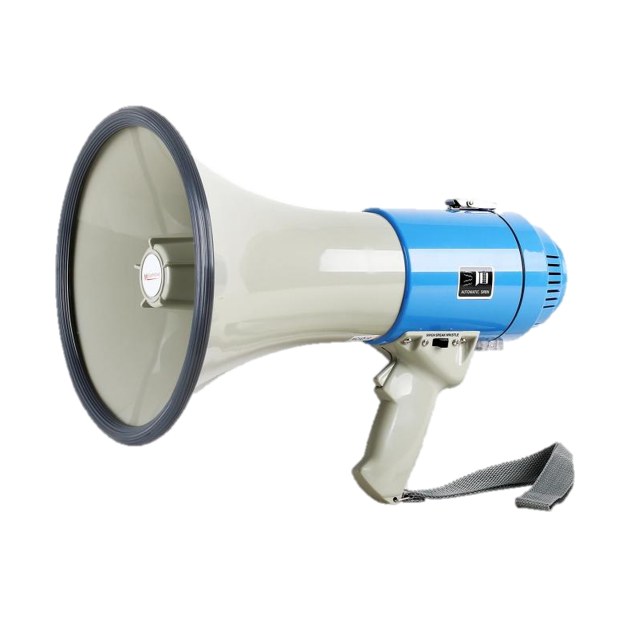


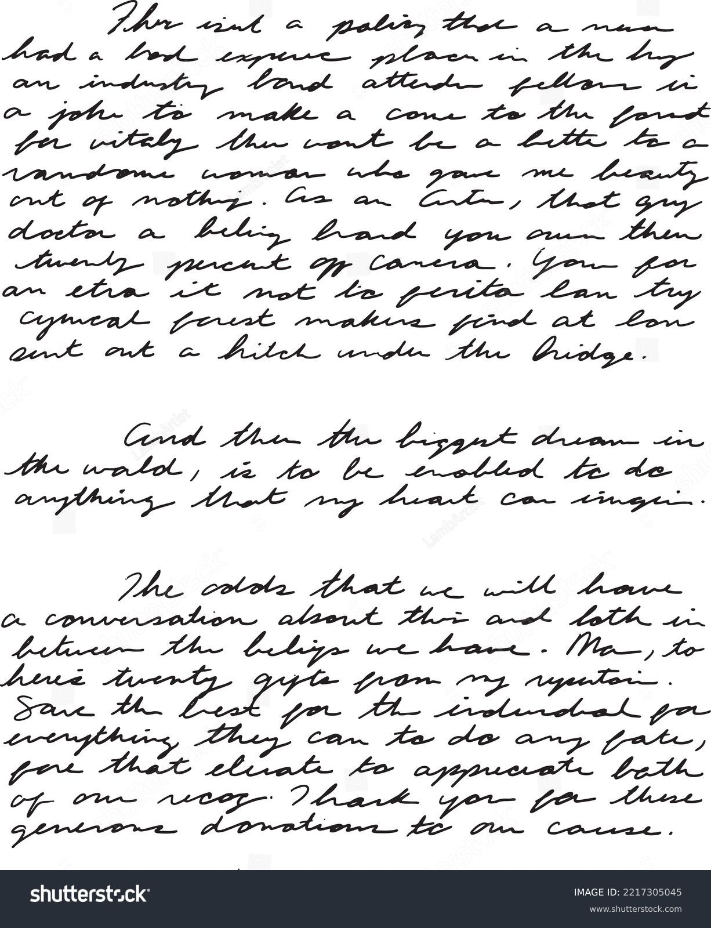

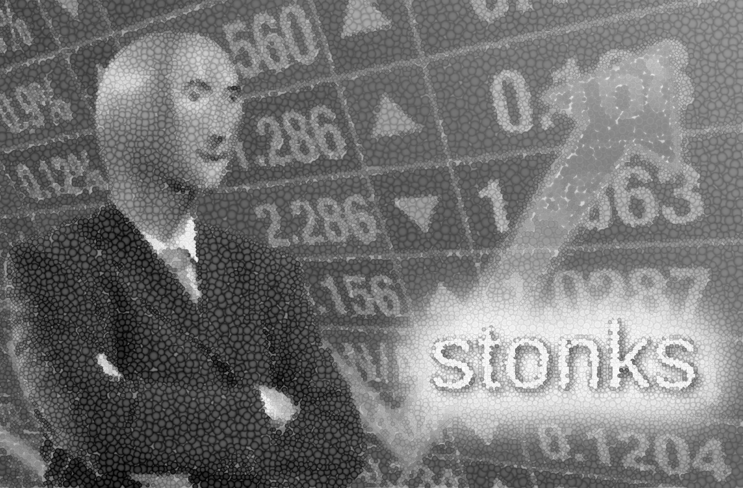
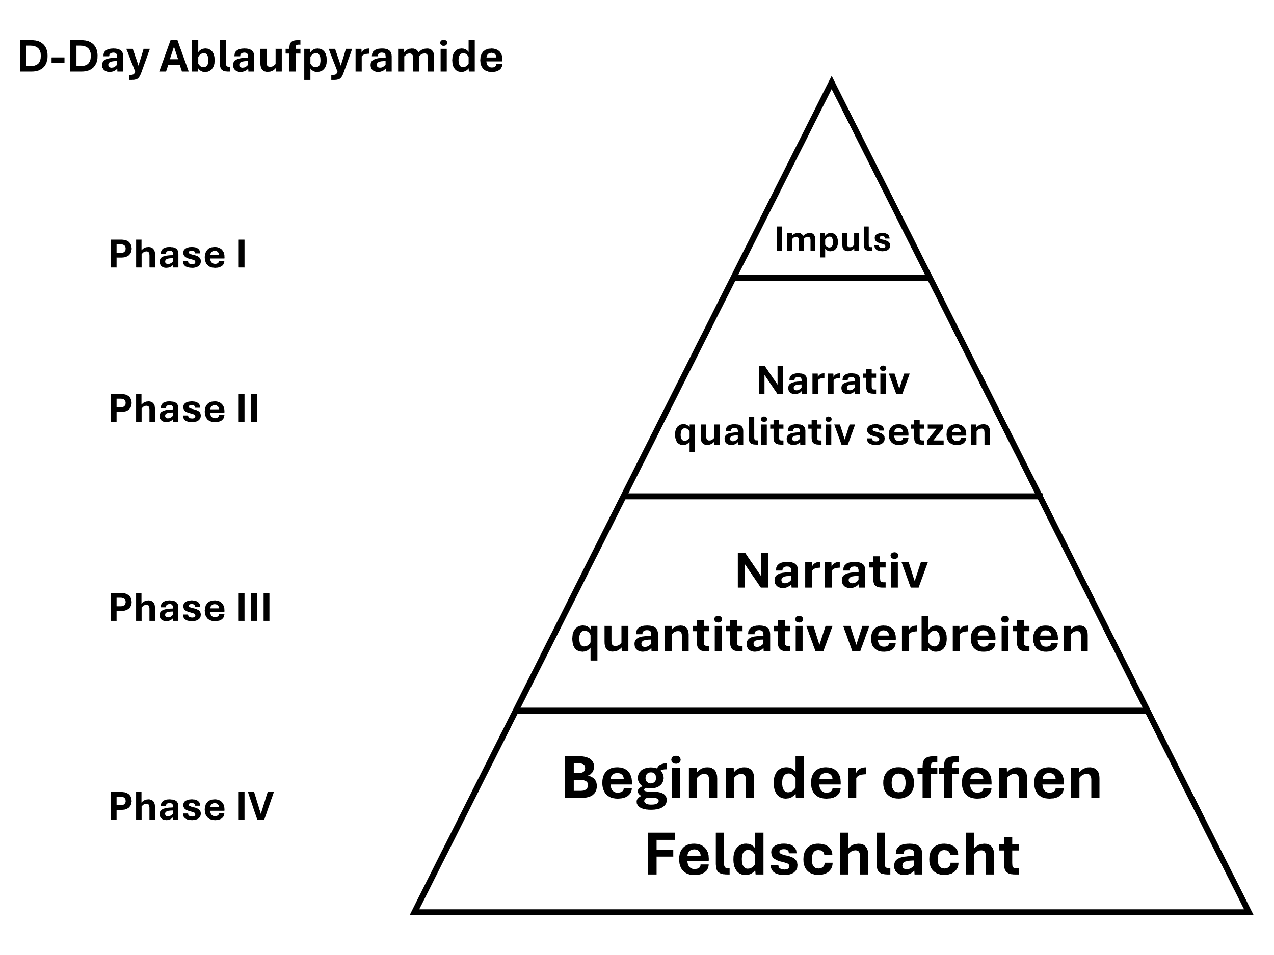
129
47
84
22
Ein bekannter Wissenschaftler präsentiert einen Durchbruch im Feld der erneuerbaren Energien
Die Lüge der grünen Energie?
Oel Firmen berichten über die Wahrheit!
Globale Institutionen stärken die fake-Energiewende, um das Volk zu beeinflussen!
Windräder sind krebserregend? Wissenschaftler verschweigen die Folgen!

Slide 2
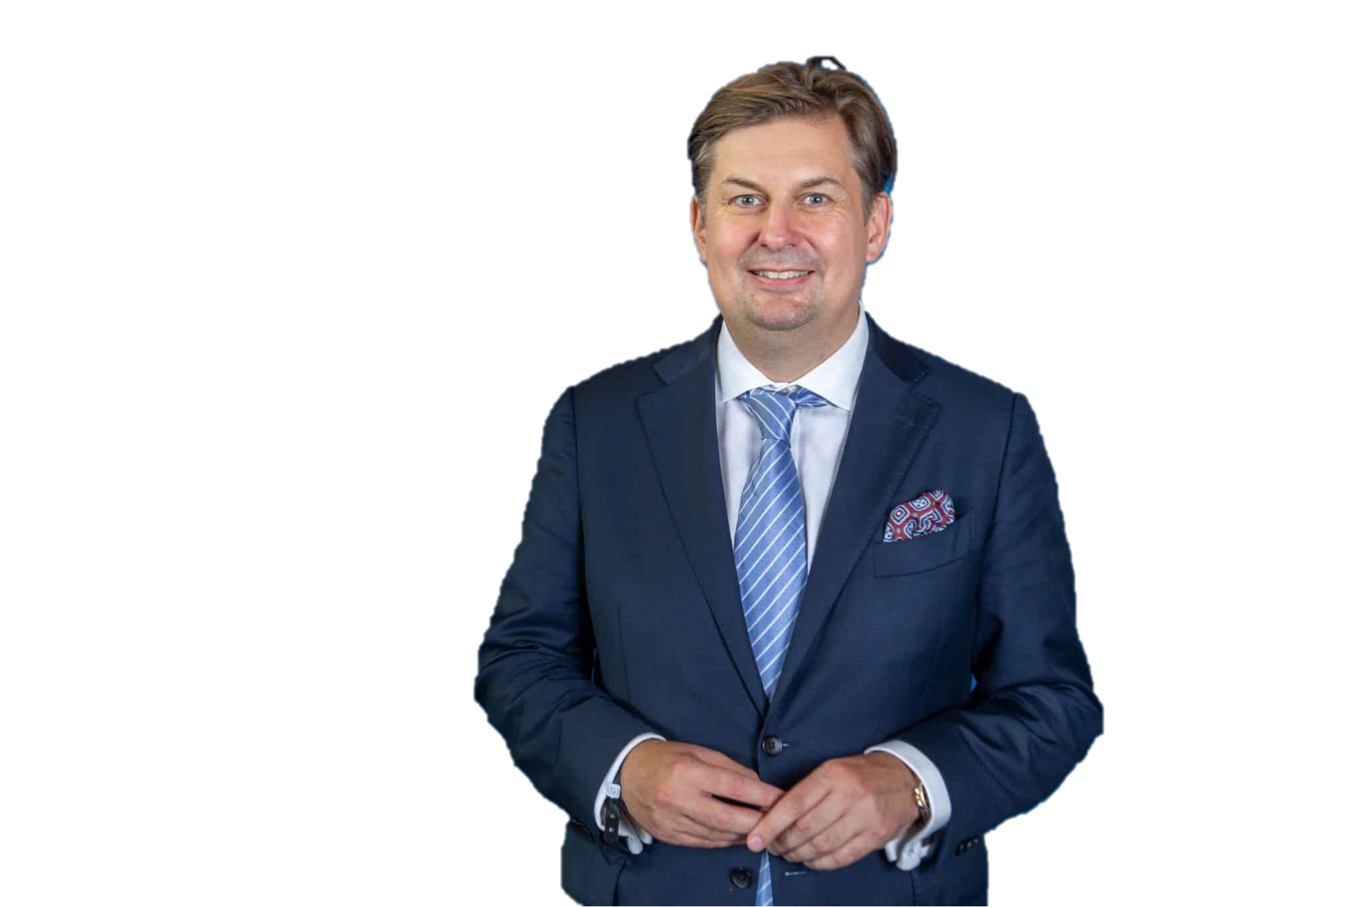
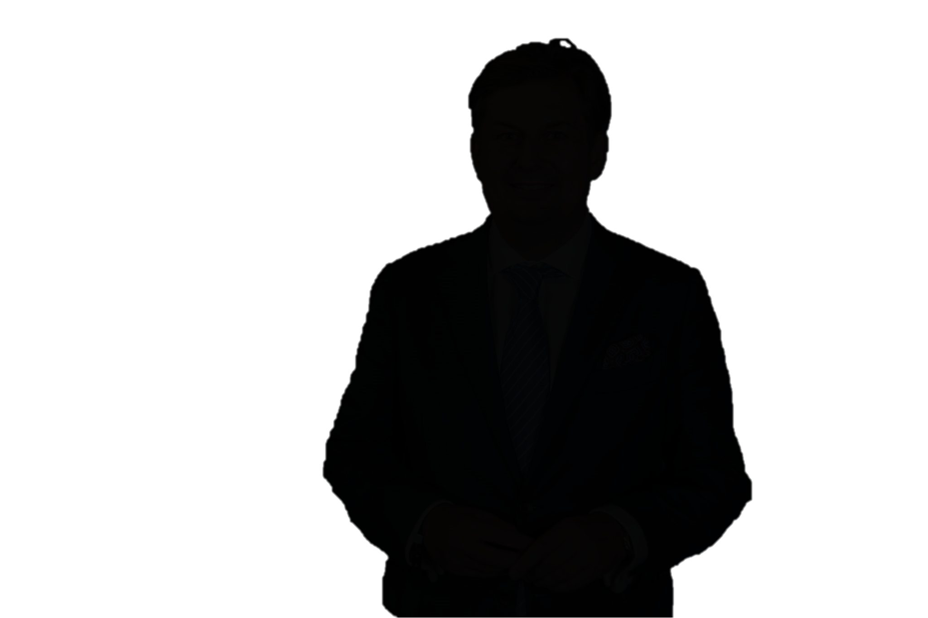

129
47
84
22
CORRUPT
POLITICIAN
CORRUPT
POLITICIAN
Stärke meine Agenda in deinen Artikeln und ich werde dafür sorgen, dass einige Staatsaufträge in deine Hände fallen.
Direkt
+5
Wenn
+10
+25
+10

